Slide 1
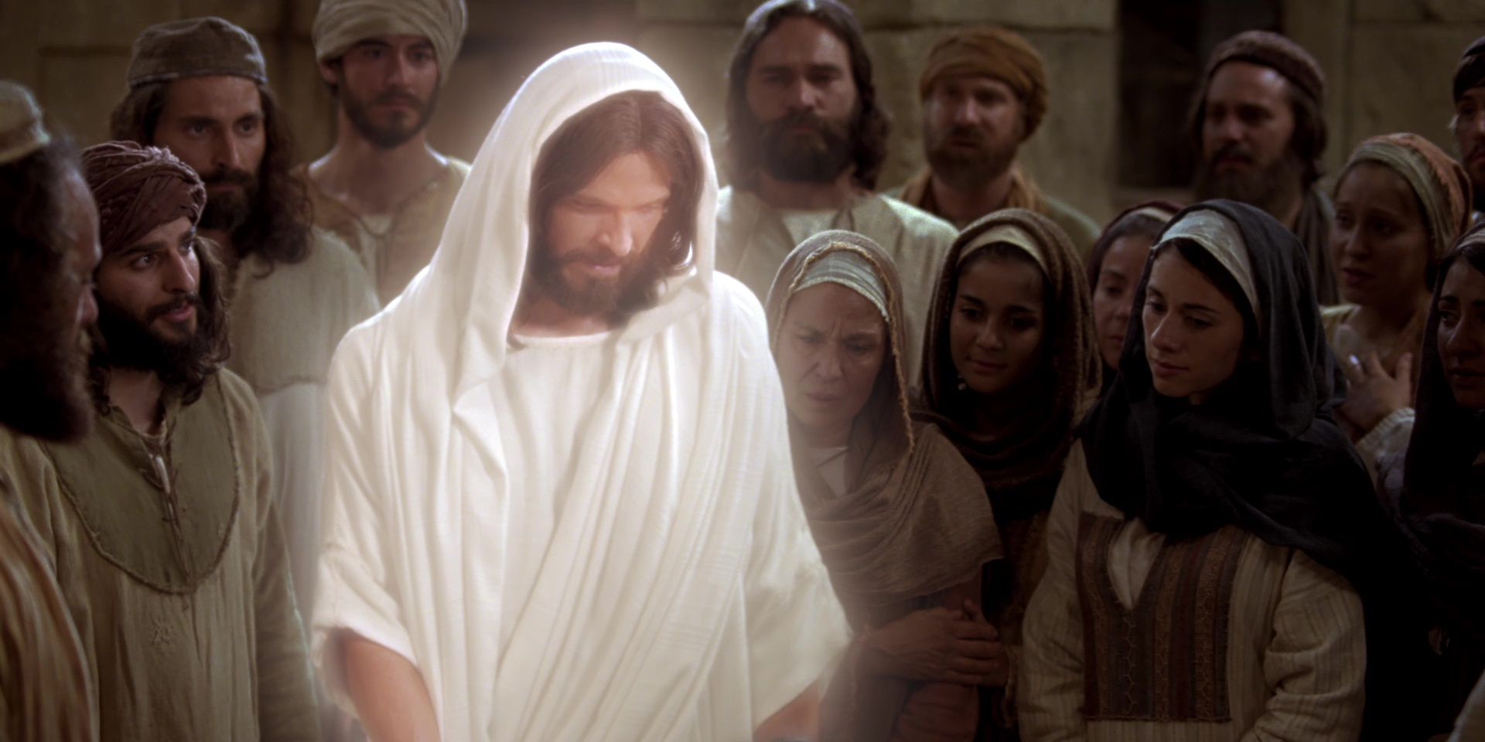
Prejmite Svetega Duha Jn 20, 22

Slide 2
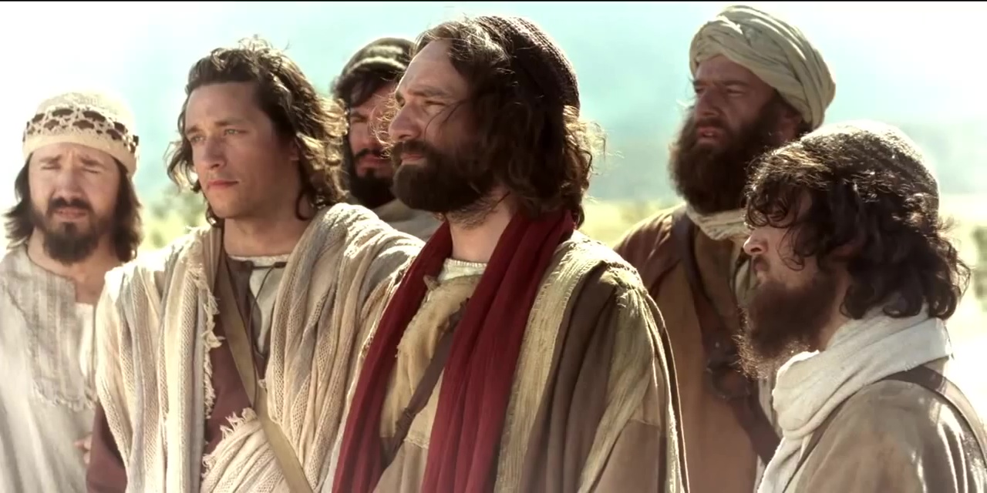
Binkošti so praznik začetka Cerkve,

Slide 3
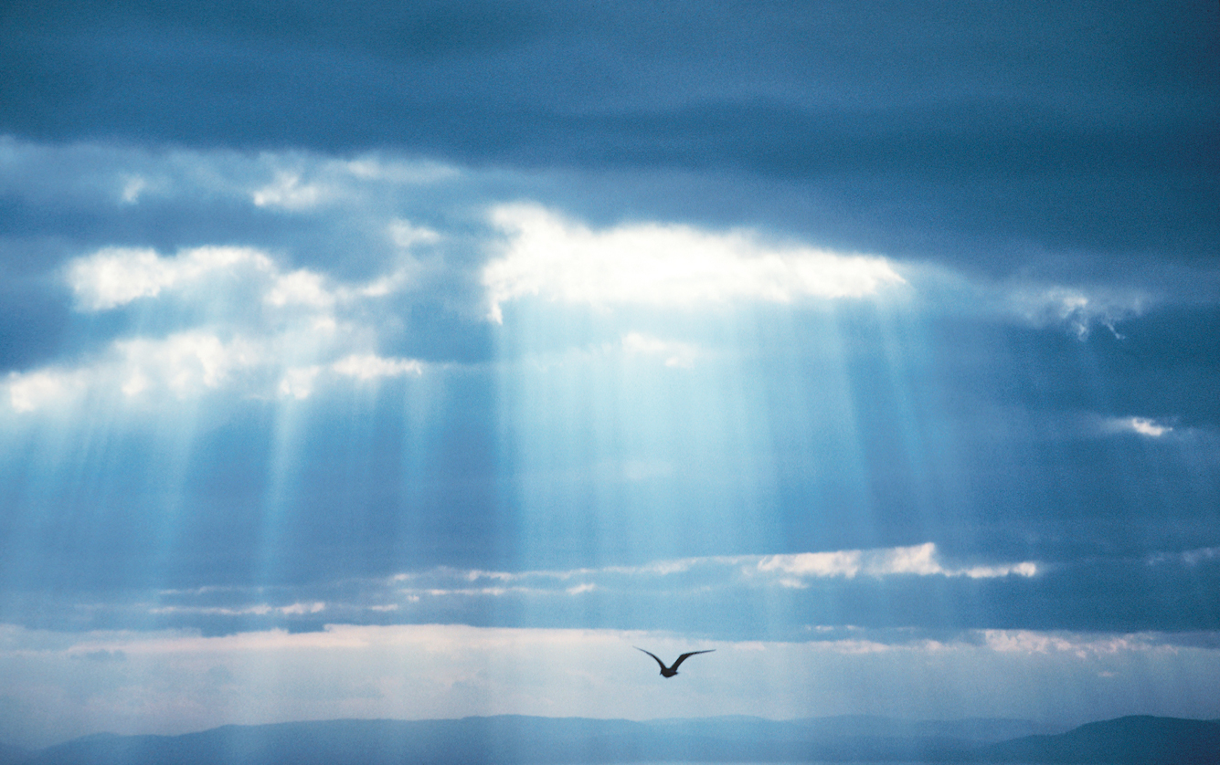
praznik Svetega Duha.

Slide 4
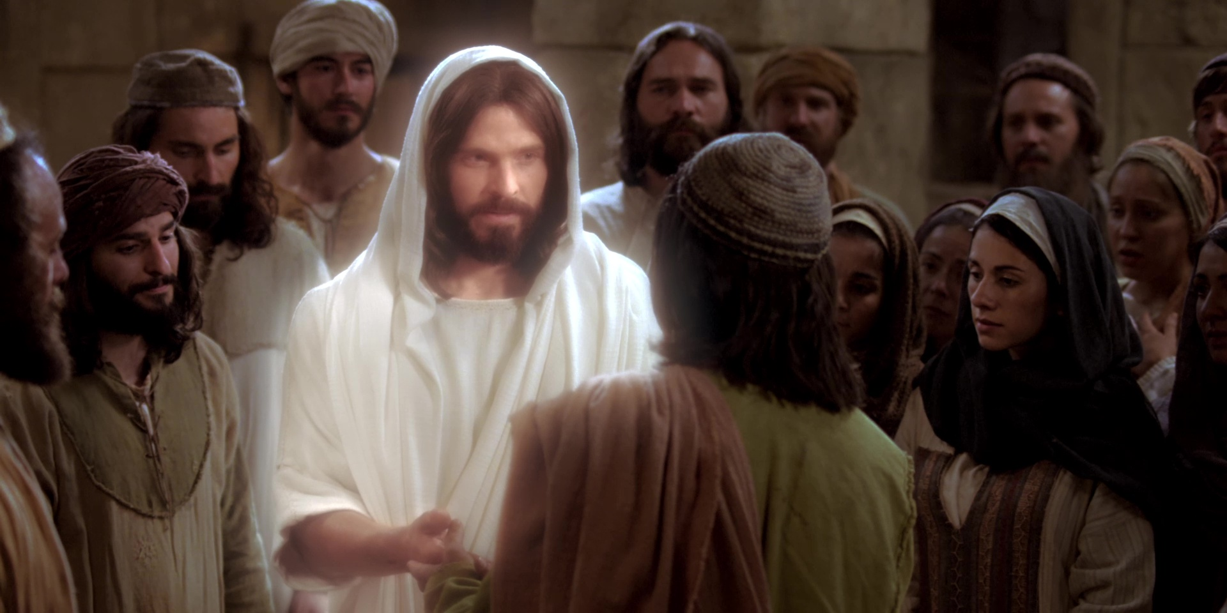
Jezus nas ni zapustil sirot, podaril nam je Tolažnika.

Slide 5
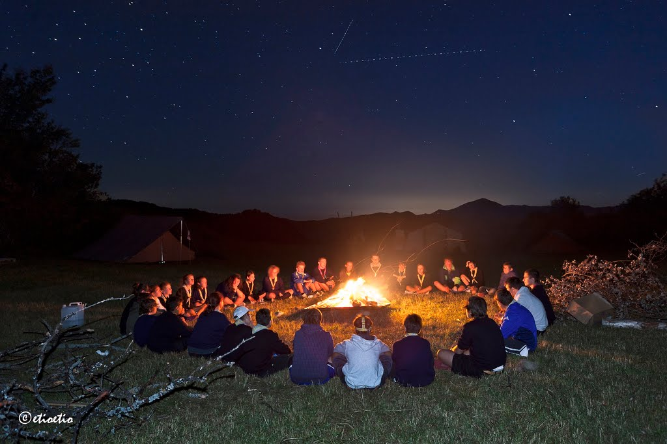
Ko bi poznali samo Boga Očeta in njegovega Sina Jezusa, in ne bi v sebi čutili moči in nežnosti Svetega Duha,

Slide 6
bi nekaj neskončno pomembnega manjkalo našemu življenju:
Ne bi se mogli spopasti s težkimi trenutki.

Slide 7
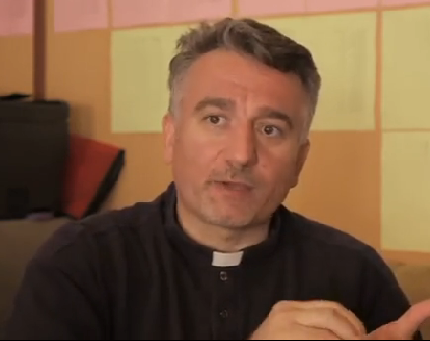
Oče Douglas Al Bazi, duhovnik iz Iraka, se s svojimi ljudmi srečuje s težkimi trenutki:

Slide 8
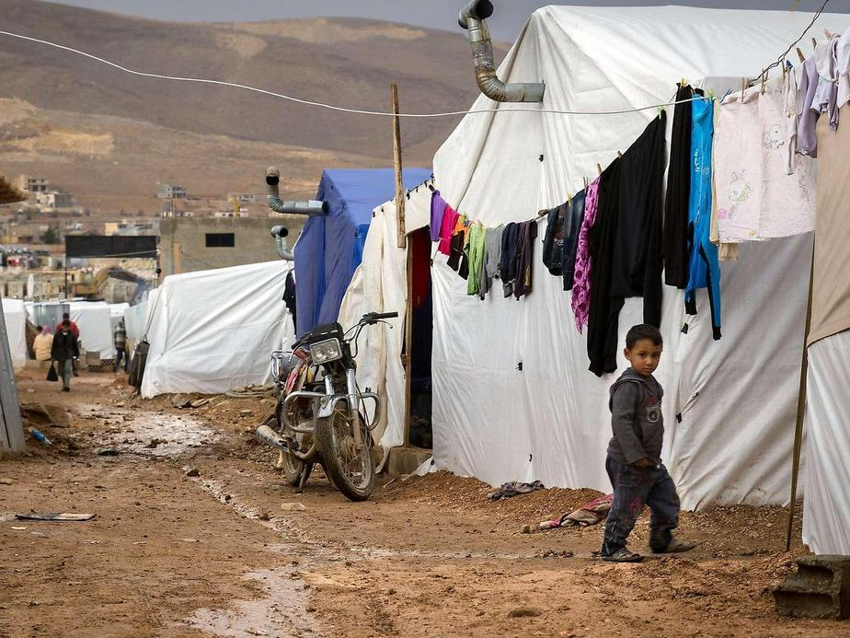
»Moja cerkev se nahaja sredi kampa ‛pribež-nikovʼ, ki jih sam nočem imenovati tako.

Slide 9
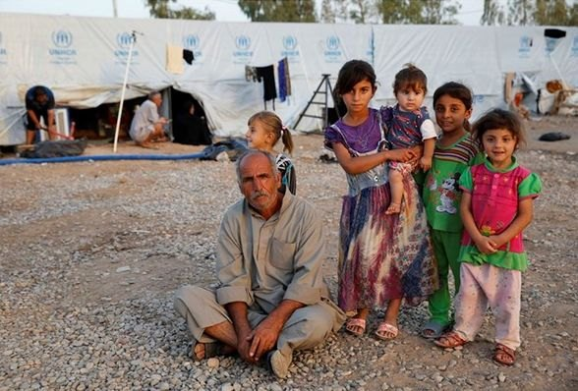
Imenujem jih sorodniki in prijatelji.

Slide 10
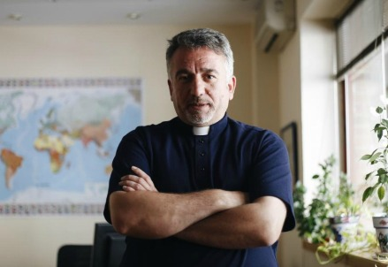
Neke nedelje so me islamski teroristi ugrabili in odpeljali.
Ravnokar sem zaključil mašo.

Slide 11
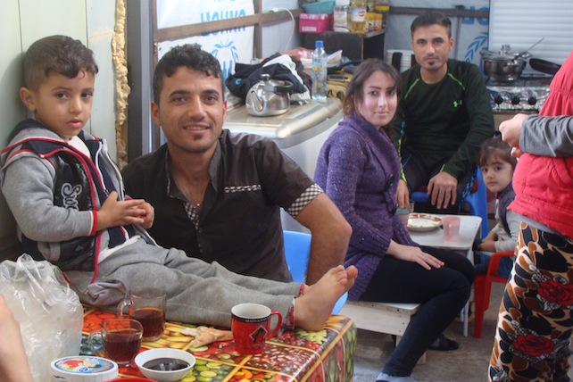
Sedel sem v avto, da bi obiskal prijatelje…

Slide 12
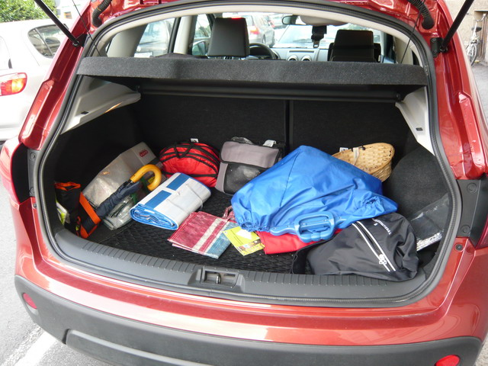
… obkolila me je skupina oboroženih mož,
ki so me zaprli v prtljažnik.

Slide 13
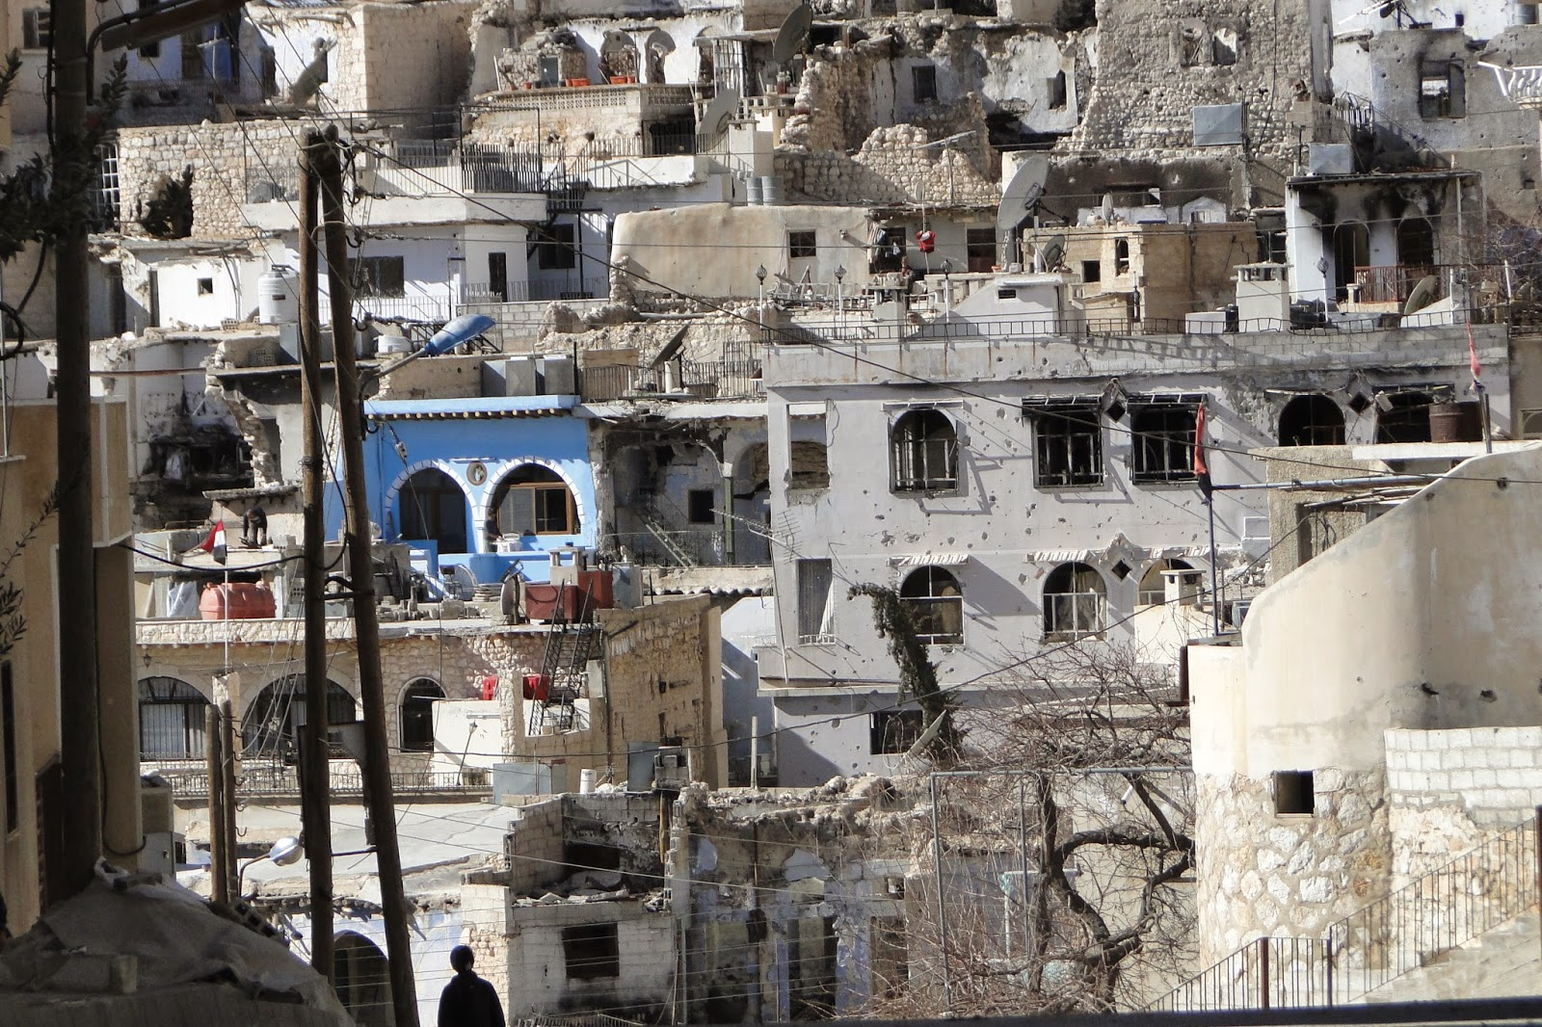
Zvezanega so me odpeljali v neko hišo,
kjer sem ostal 9 dni in vsako noč so me trpinčili.

Slide 14
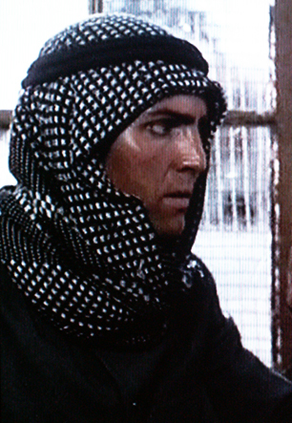
Preden so me izpustili, me je eden od njih vprašal:
“Če se bomo nekega dne srečali, kaj mi boš storil?”

Slide 15
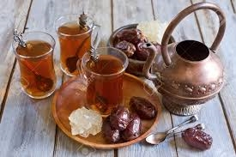
“Ponudil bi vam čaj, da bi se spomnili teh dni, ko sem bil do neke mere vaš duhovni oče.”

Slide 16
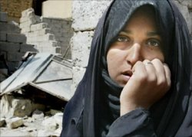
Ko smo bili na samem, me je eden od njih vprašal, kako naj ravna s svojo ženo.

Slide 17
A jaz, zvezan in s pokritimi očmi, sem mu svetoval, naj je ne zapusti, in naj ji pokaže, da jo ima rad.

Slide 18
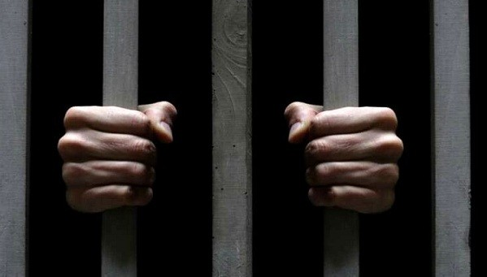
Pozneje, po noči, me on skupaj z drugimi pazniki
ni nehal zmerjati, češ da sem ‘neveren’.

Slide 19
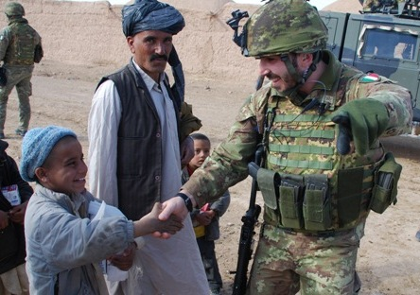
Ne dovolimo, da sovraštvo preide iz enega roda v drugi!

Slide 20
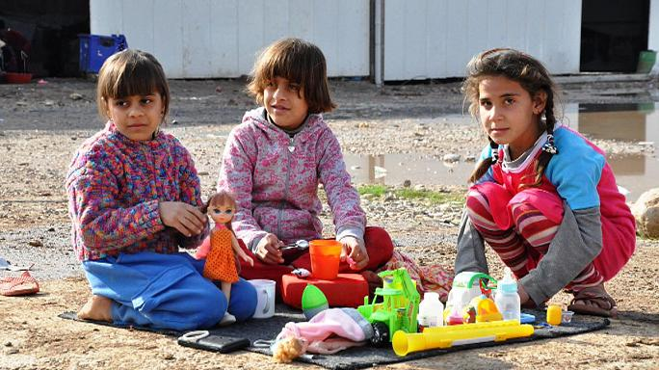
Če ne odpustimo, se ne bomo nehali med seboj pobijati.

Slide 21
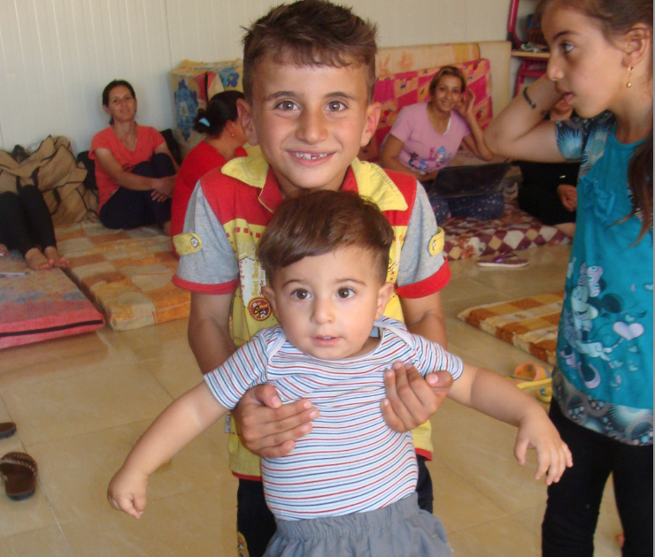
Presenečen sem, kako danes živi moje ljudsto. Vse so nam ukradli, a niso nam ukradli veselja!

Slide 22
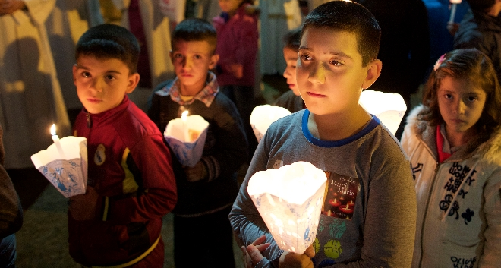
Nihče se ne jezi na Boga. Mi smo kristjani ne samo v lepih časih,
ampak tudi v trenutkih preizkušenj.

Slide 23
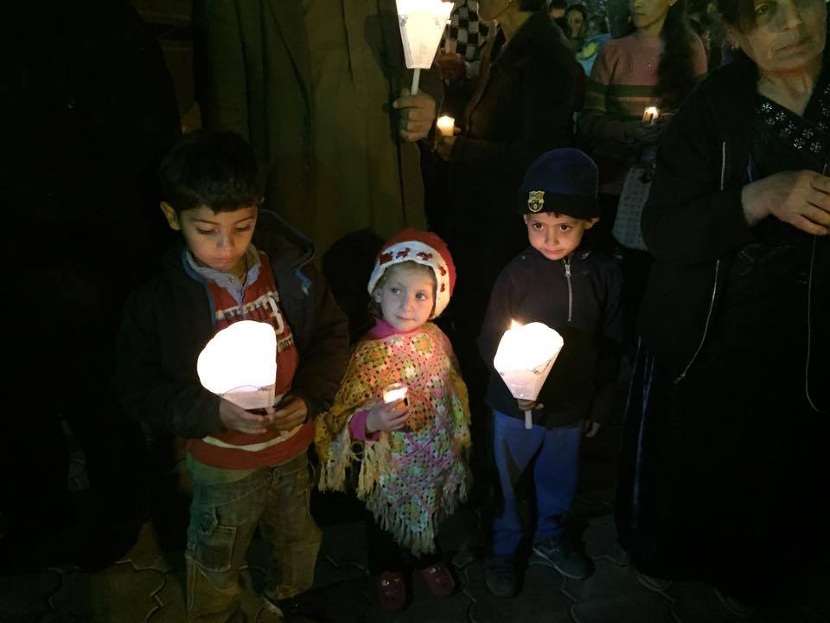
Mislim, da bodo na koncu koncev iztrebili naše krščansko občestvo.

Slide 24
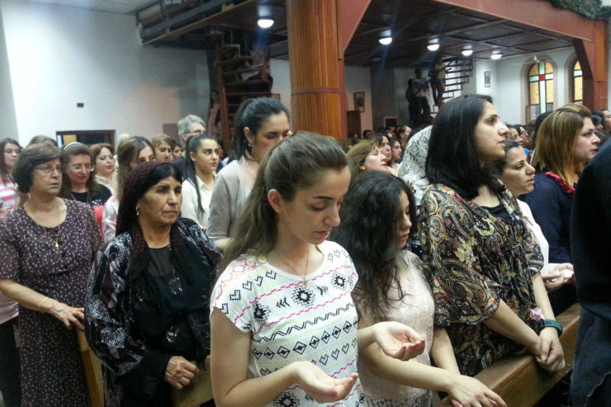
Morda nas bodo pobili… a mi se ne bojimo!

Slide 25
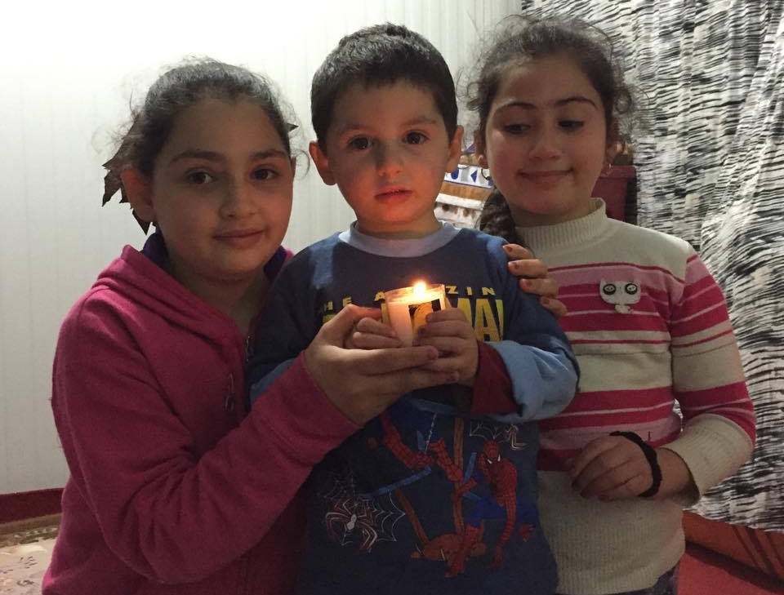
Naša vera nam toliko pomeni, da se nikoli ne predamo!«

Slide 26
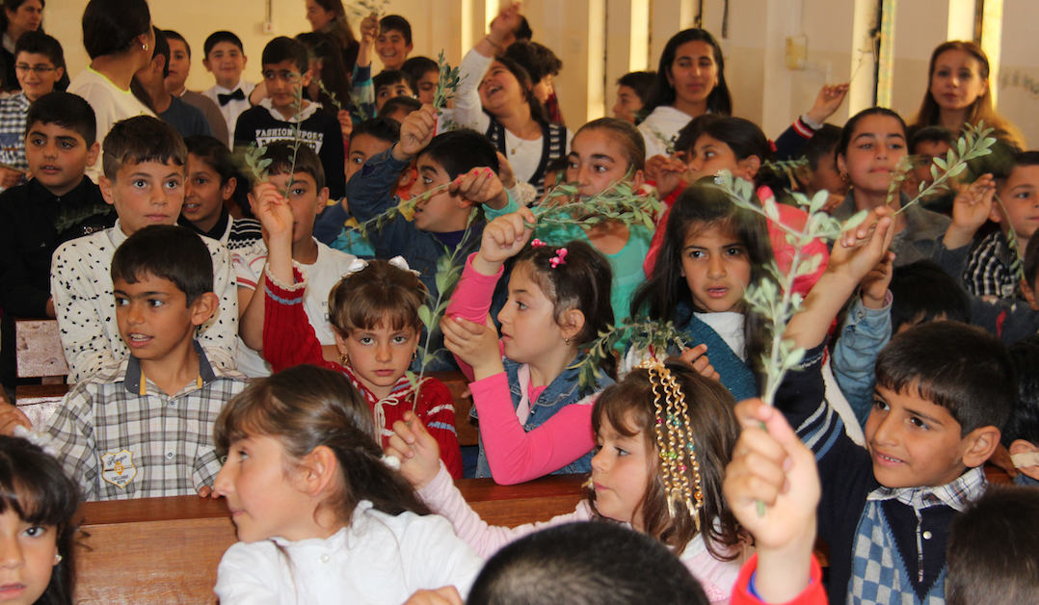
BINKOŠTI don Ferruccio /prevod bojanM

